Slide 1

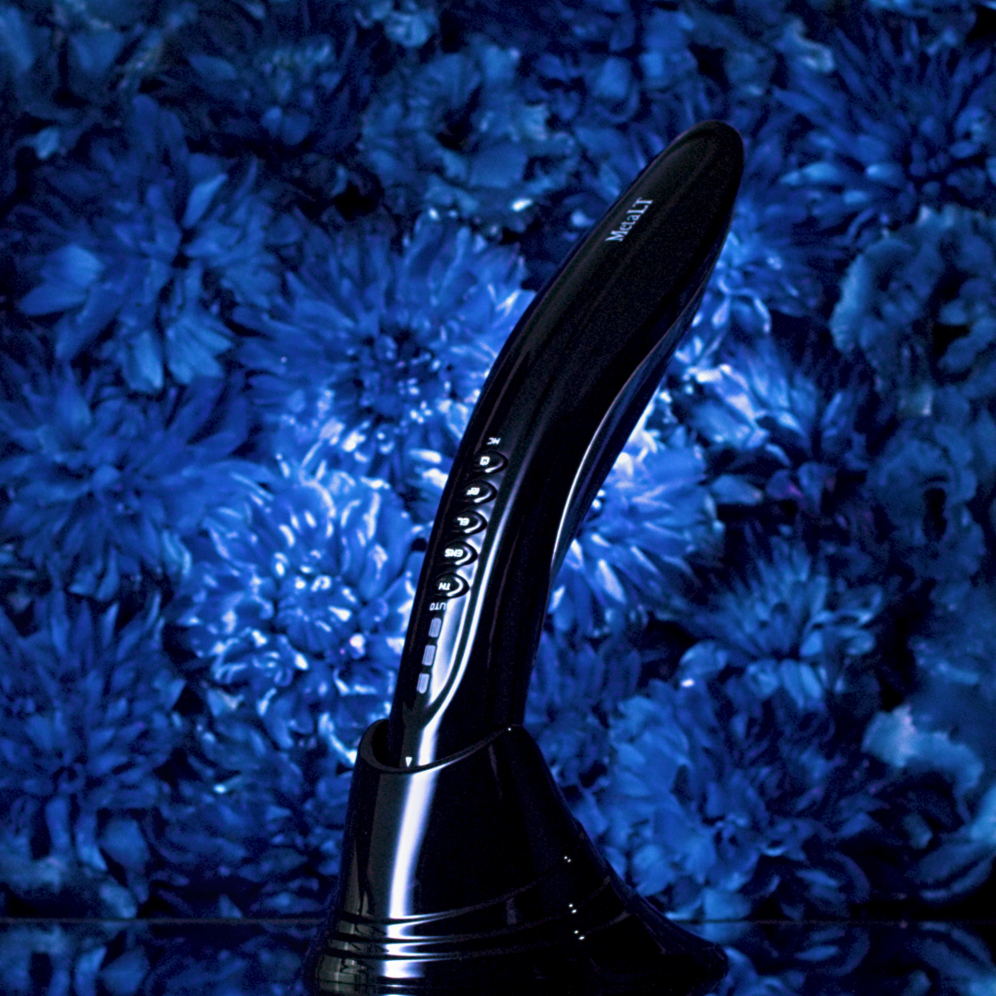
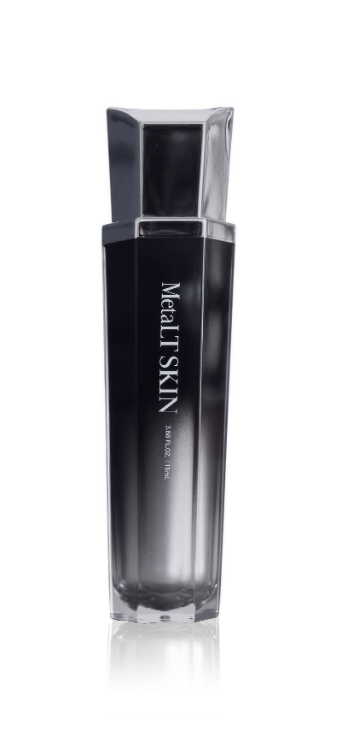
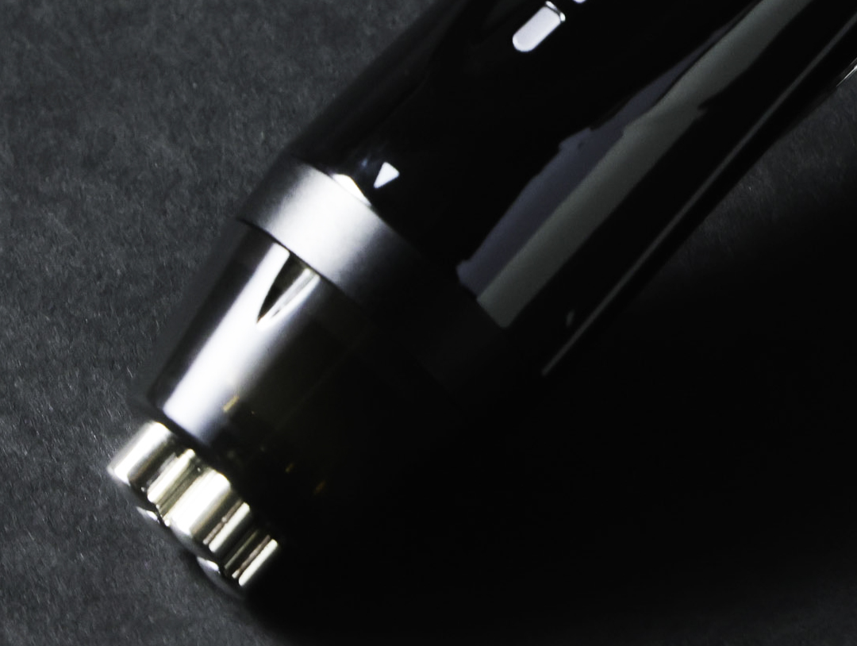
Scalp Menu
定価：9,800円（税込）
◆
スカルプ＆フェイシャル（リフトアップコース）70分
クレンジング
＆
洗顔
ラジオ波
（頭皮）
EMS
（頭皮）
ラジオ波
（首～デコルテ・全顔）
EMS
(首～デコルテ・全顔)
バイオセルロース
モイストマスク⁺
整肌
エレクトロポレーション
(首～デコルテ・全顔)
10分
5分・5分
〈10分〉
5分・5分
〈10分〉
5分
5分
5分
10分
15分
定価：4,500円（税込）
◆
スカルプマッサージコース30分
ラジオ波
（頭皮）
ラジオ波
（首～デコルテ）
エレクトロポレーション
（頭皮~首筋~フェイスライン）
EMS
（頭皮～首筋～ フェイスライン）
10分
5分
5分
10分
このような方にオススメです!!
・スマホ疲れ ・眼精疲労
・目のたるみ ・額のシワ
・ほうれい線
社内研修資料 ※社外秘

